Slide 1

Презентация
к уроку по учебному предмету
«Окружающий мир» в 1 классе
на тему «Почему радуга разноцветная»
Бочкарева Ольга Витальевна
Учитель
МАОУ «СОШ №15»
г.Набережные Челны

Slide 2

На минуту в землю врос
Разноцветный чудо-мост.
Чудо-мастер смастерил
Мост высокий без перил.

Slide 3
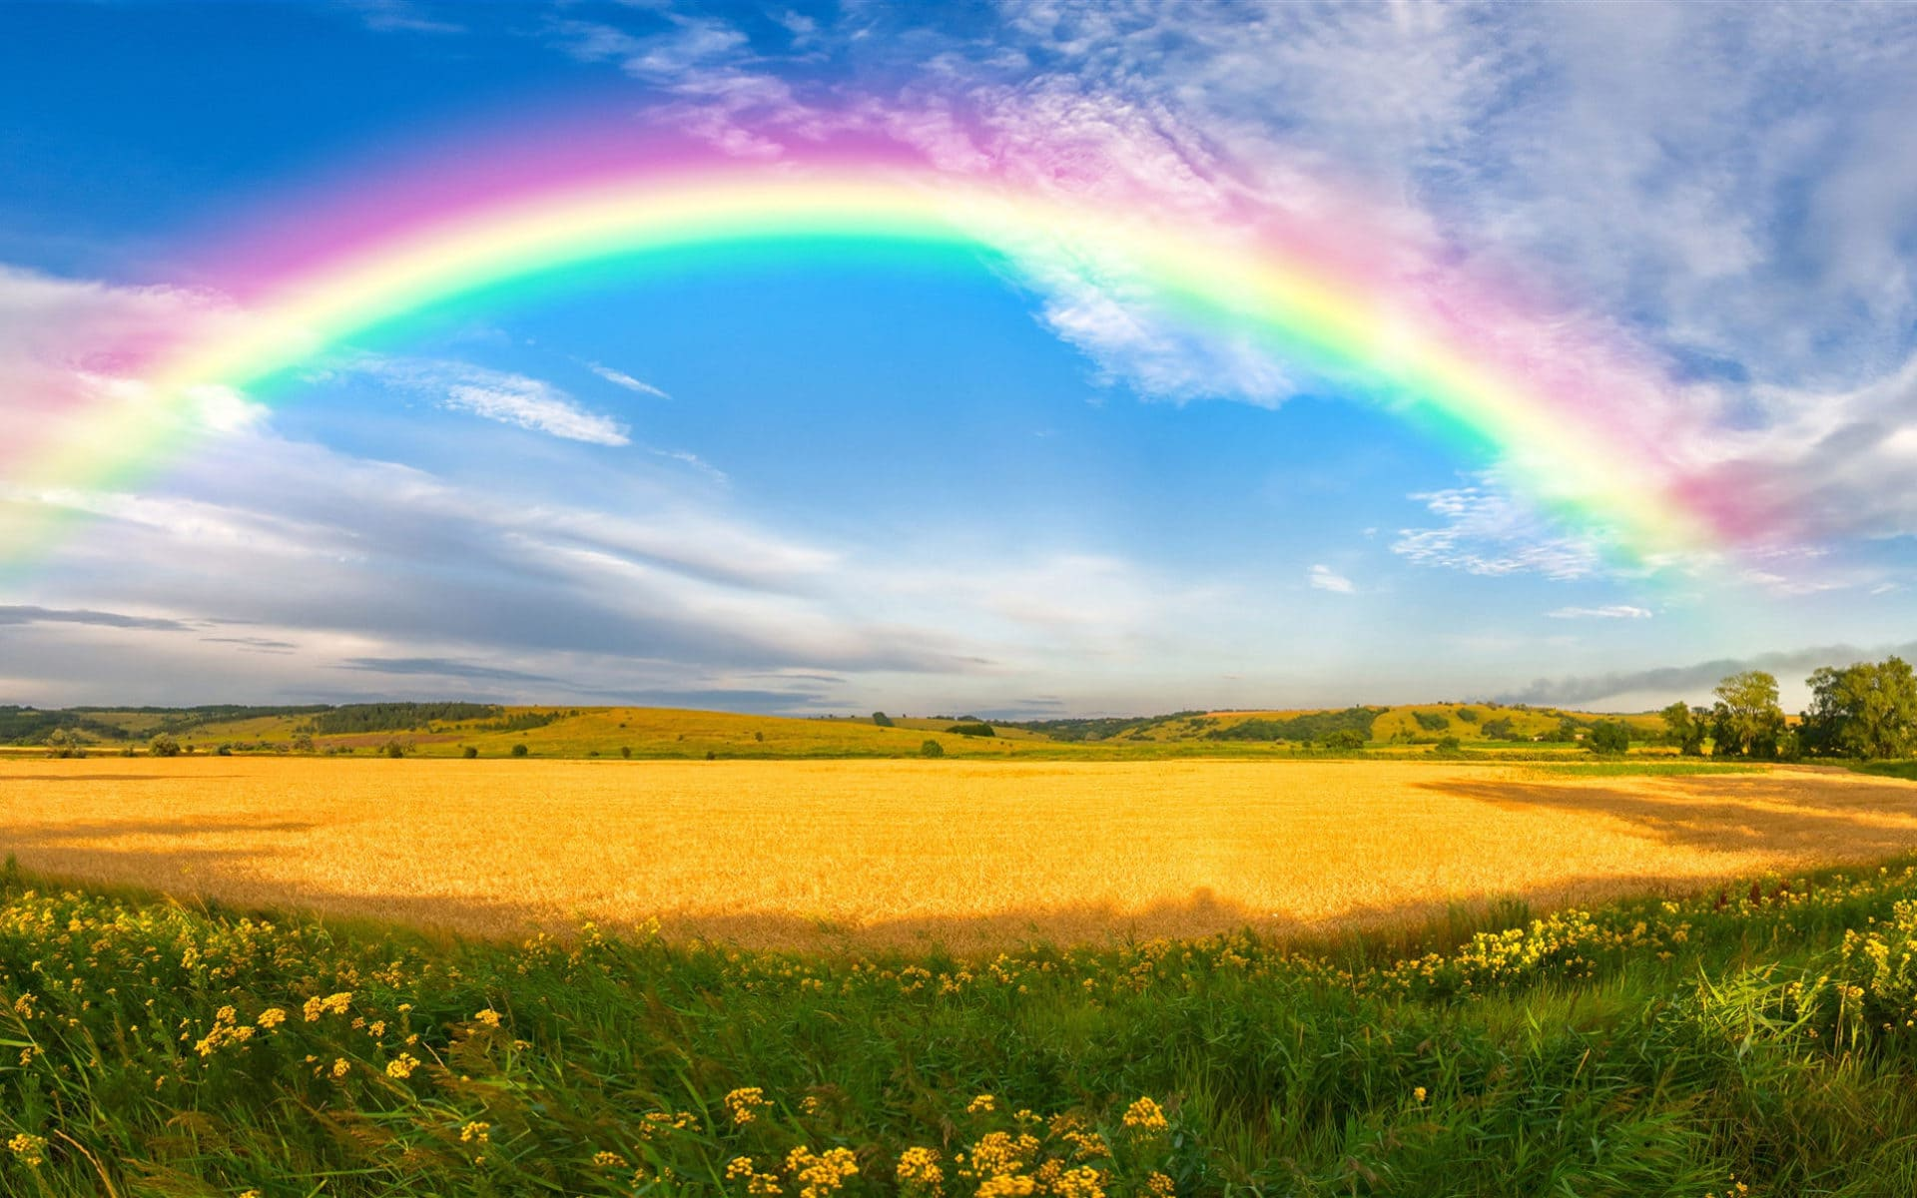
Верно! Это радуга.
Видели ли вы сами радугу? В какое время можно наблюдать за этим природным явлением?

Slide 4

Многие писатели и поэты посвящали этому природному явлению небольшие произведения. Послушайте некоторые из них.

Slide 5
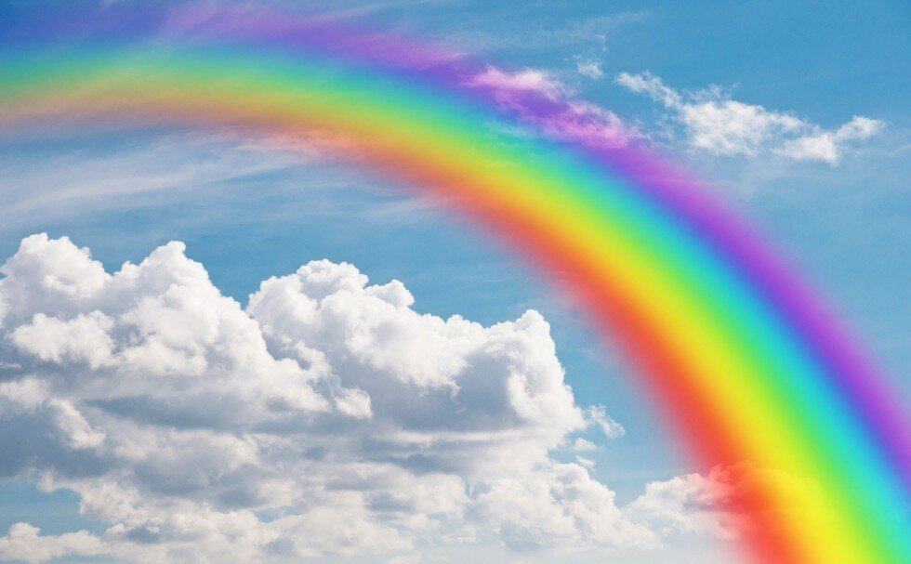
Как неожиданно и ярко
На влажной неба синеве Воздушная воздвиглась арка
В своем минутном торжестве! Один конец в леса вонзила, Другим за облака ушла —
Она полнеба обхватила
И в высоте изнемогла.
(Ф. Тютчев)

Slide 6
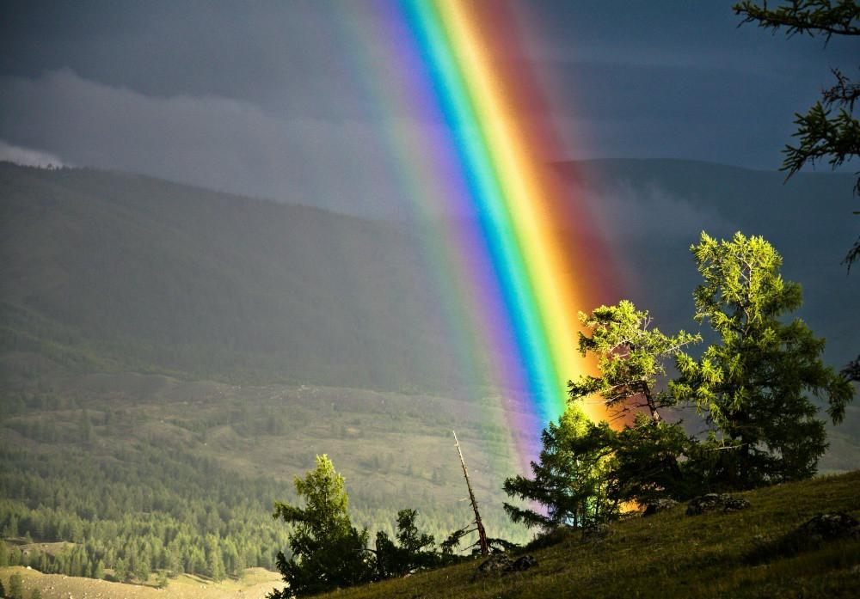
Видели ли вы сами радугу? В какое время можно наблюдать за этим природным явлением?
Иногда на небе можно наблюдать яркие полосы, окрашенные чаще всего в три цвета — красный, зеленый, фиолетовый; иногда видны еще два цвета — желтый и оранжевый, но они не такие яркие.
Это интересное явление можно наблюдать, когда светит солнце и идет дождь. Что это такое — радуга? Почему в воздухе возникло такое чудо?

Slide 7
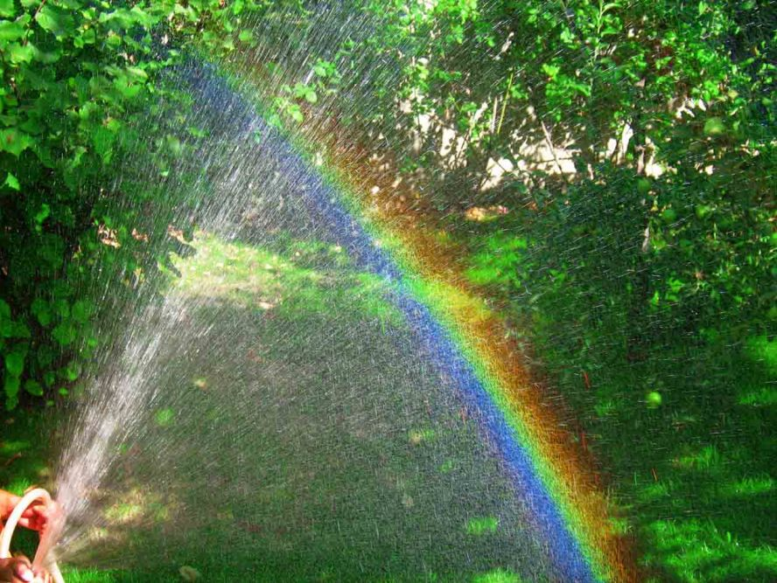
Солнечным днем в любой момент можно увидеть радугу. Для этого достаточно взять шланг и начать поливать цветы. Если при этом вы встанете спиной к Солнцу, освещающему водяные брызги, то обязательно увидите небольшую радугу.
Так же возникает и настоящая радуга, только в этом случае солнечные лучи проходят не сквозь мелкие брызги, а сквозь завесу дождя, который идет где-то в отдалении.

Slide 8
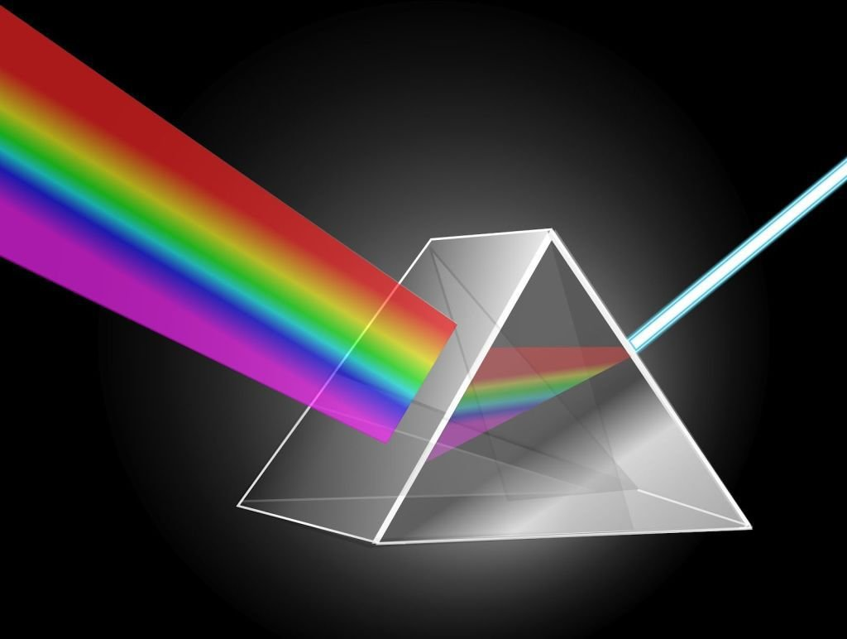
Причина этому — солнечный свет.
Мы считаем, что он белый, но на самом деле он состоит из семи цветов. Когда лучи солнечного света проходят через воздух, мы видим их как белый свет. А когда на их пути встречается капля воды, она преломляет свет, как призма, и раскладывает его на разноцветные лучи. Таким образом на небе появляется радуга.

Slide 9
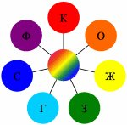
Все цвета в радуге идут в чёткой последовательности и никогда не меняются местами. Красный, оранжевый, жёлтый, зелёный, голубой, синий, фиолетовый.

Slide 10

Чтобы не путать этот порядок, люди придумали «запоминалку». Прочитайте слова и попробуйте догадаться, как с их помощью можно запомнить все цвета радуги.

Slide 11

Слово «радуга» похоже на слово «радость». И в самом деле, радостно бывает, когда вдруг на небе возникает удивительно красивая дуга. «Райская дуга» называли её в старину и верили, что она приносит счастье. С тех пор так и зовут – радуга. Радуга появляется только если одновременно идёт дождь и светит солнце.

Slide 12
Расположите цвета радуги в правильной последовательности.
(Нажимай на цвета)

Slide 13
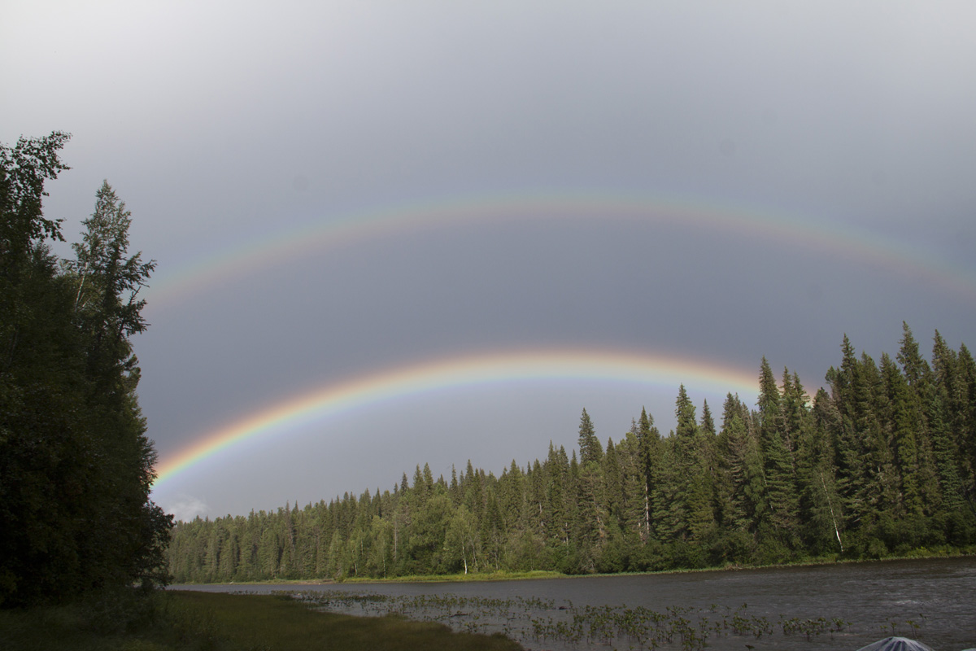
Обычно солнечный луч и дождевые капли строят зараз одну радугу, и то не часто. Но бывает, что, всем на радость и удивление, в небе сразу появляются две радуги. Одна из них поярче, другая побледней! Это бывает в тех редких случаях, когда солнечный луч дважды отражается в каплях воды.

Slide 14
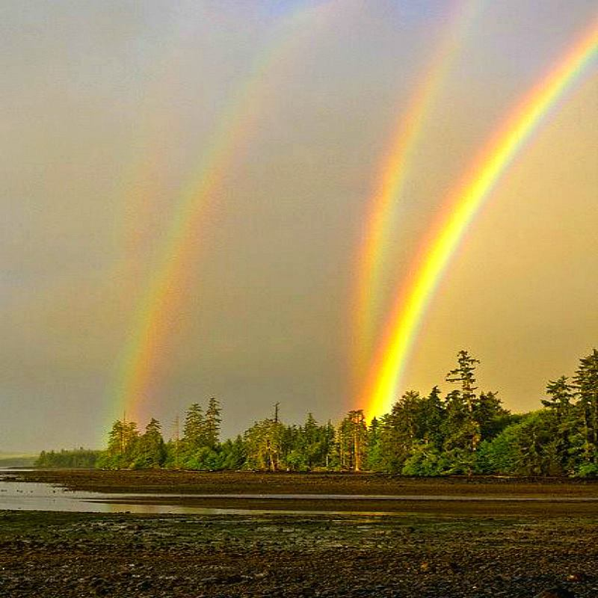
Еще реже на небе сияют сразу целых четыре или пять радуг, — это случается только над большими реками, озерами, заливами, потому что тут происходит сложное отражение солнечных лучей от воды. Природа изобретательна!

Slide 15
КОНЕЦ
СПАСИБО ЗА ВНИМАНИЕ!

